Slide 1

HYUNDAI AERO TOWN,
VIN KMJNA18APBC403563,
Двигатель № D6DA 8604265,
2011 года выпуска, цвет: серый
www.creditural.ru

Slide 2

Наименование | HYUNDAI AERO TOWN
Год выпуска | 2011
VIN | KMJNA18APBC403563
Цвет | серей
Категория
Номер двигателя | D6DA 8604265
Колесная формула | 4х2
Трансмиссия
Пробег | 213744
Техническое состояние

Slide 3
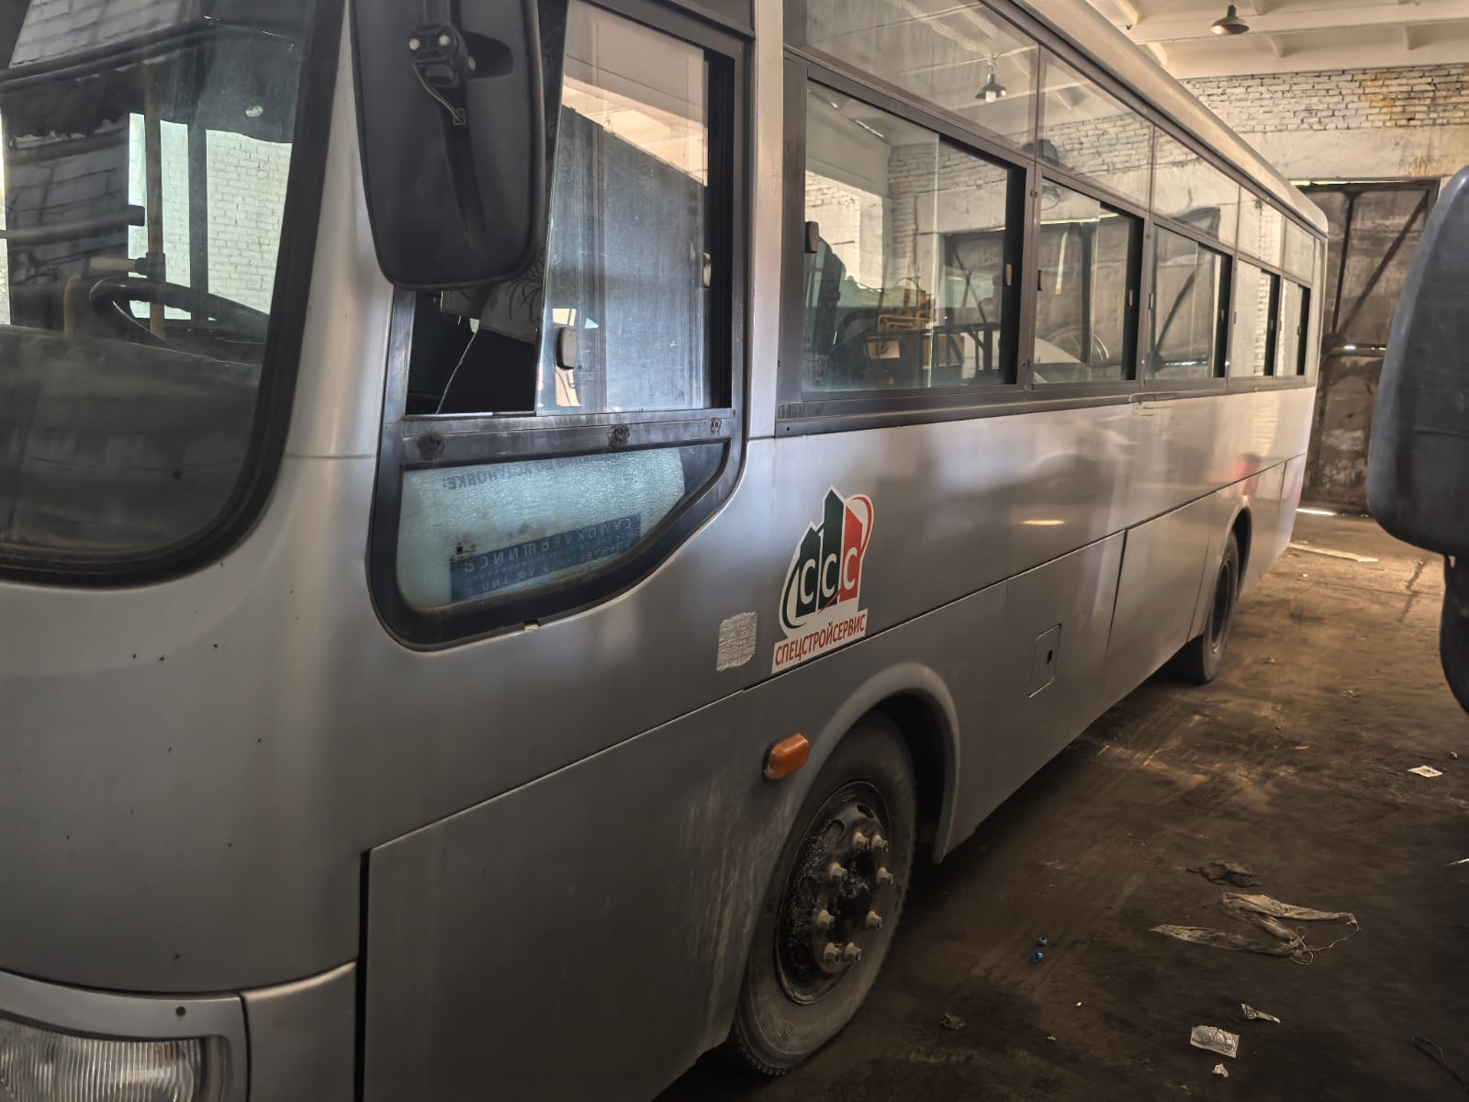

Slide 4
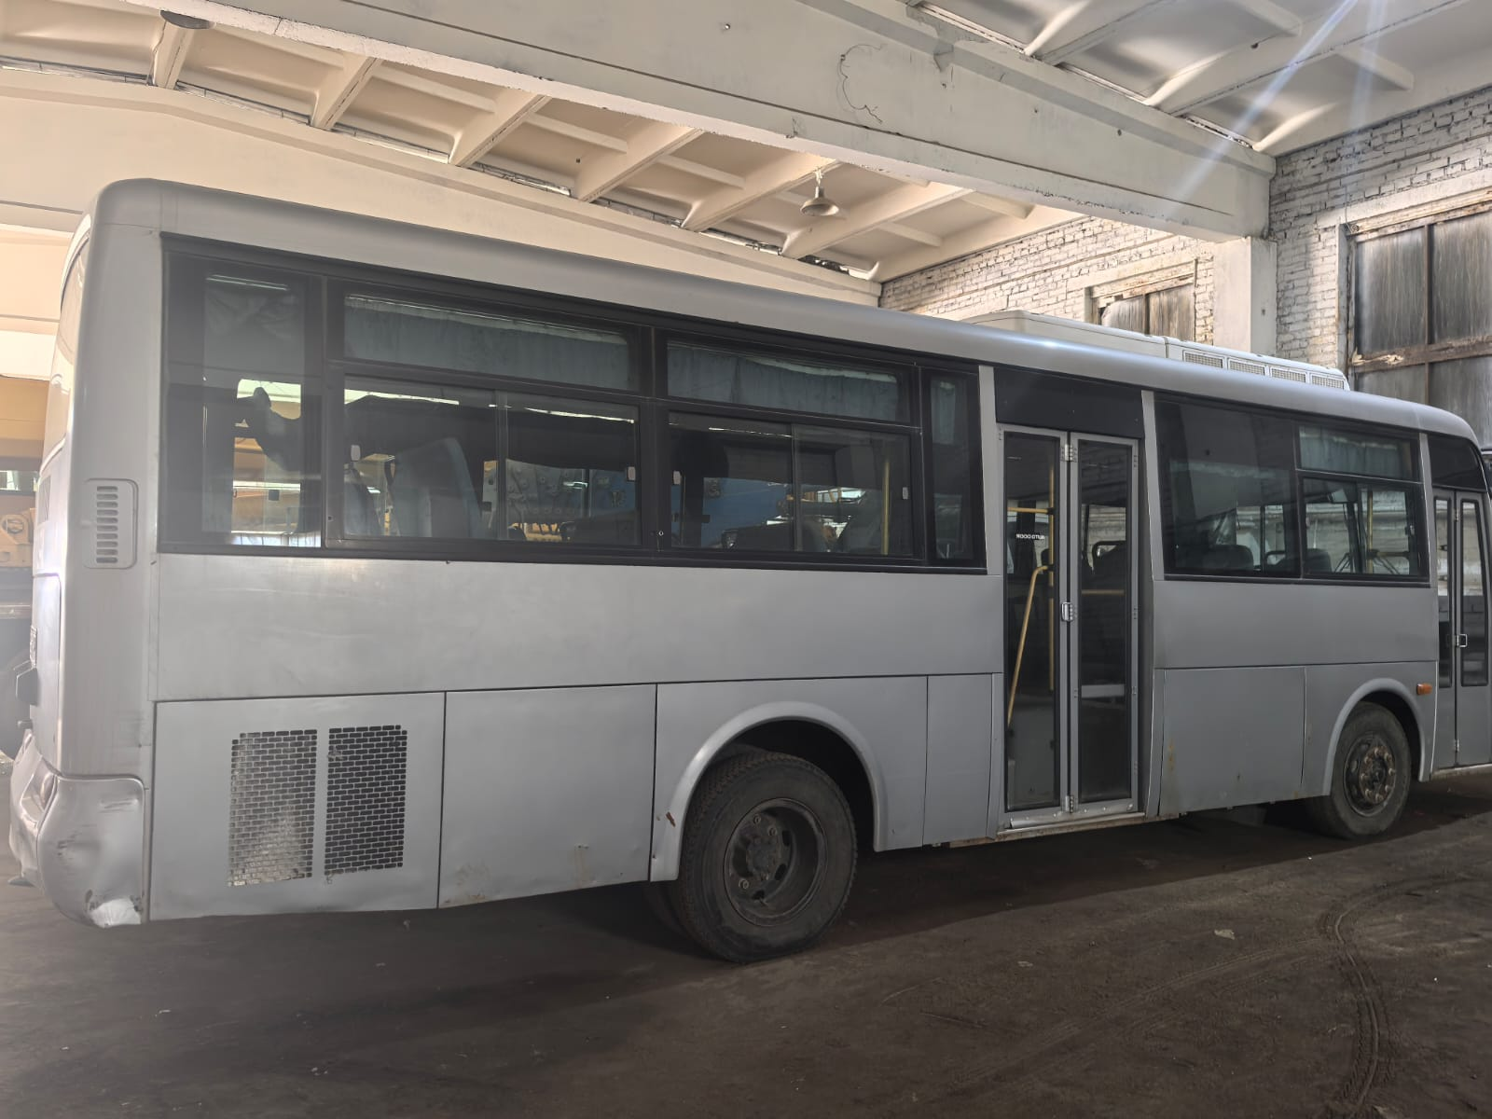

Slide 5
